Slide 1

Preventie Onbedoelde Zwangerschap
Ilona Wildeman – TNO
Kirsty van der Geest - Reos

Slide 2
Preventie Onbedoelde Zwangerschap
Doelstelling:
  Vergroten van de weerbaarheid van leerlingen en daardoor het voorkomen van onbedoelde zwangerschap
  Totstandkoming van een structurele samenwerking + integrale aanpak Gezonde School op de deelnemende scholen.
Doelgroep: VSO en MBO in de regio Hollands Midden
Met wie: VSO/MBO scholen, gemeenten (Leiden/Alphen aan de Rijn), interventie-eigenaren, TNO, GGD HM, AWPG NHZ, verloskundige coöperatie LEO, ExPex, Reos

Slide 3
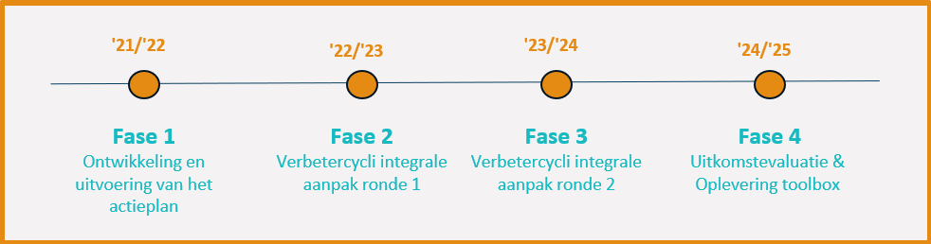
Preventie Onbedoelde Zwangerschap
Hoe?
  Lokale partners/eindgebruikers geven invulling aan de 4 pijlers van een Gezonde school; 3x per jaar LNW bijeenkomst; 4x pijlersessies
  Successen, uitwisselen van kennis, knel- verbeterpunten signaleren op het gebied van: implementatie en uitvoer, samenwerking en borging
  Participatief actieonderzoek in 4 jaarcycli

Slide 4
Toolbox
Waarom:
  Een centrale plek voor informatie over beschikbare programma's, materialen en instrumenten met betrekking tot relaties, seksualiteit aan de hand van de vier pijlers van de Gezonde School.
  Specifiek voor VSO/MBO in de regio Hollands Midden
Meerwaarde:
  Een overzicht met alle relevante informatie voor VSO en MBO op één plek.
  Ervaringsverhalen van andere scholen in de regio

Slide 5


Slide 6
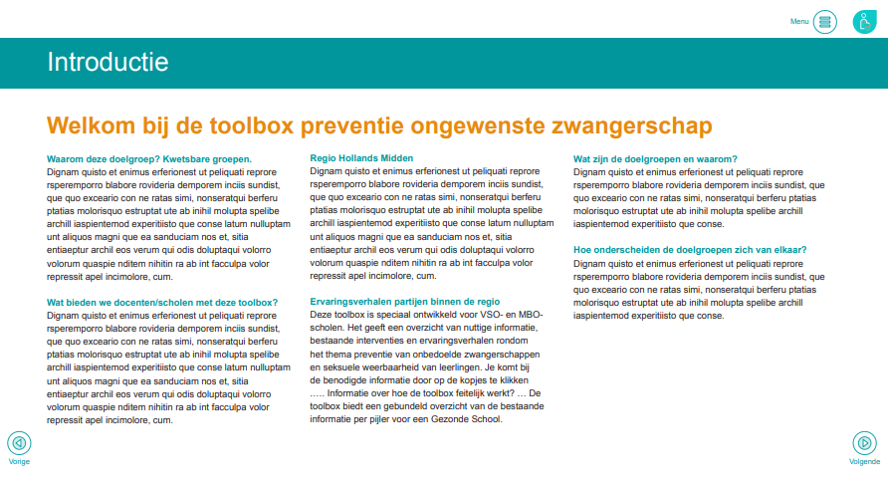

Slide 7
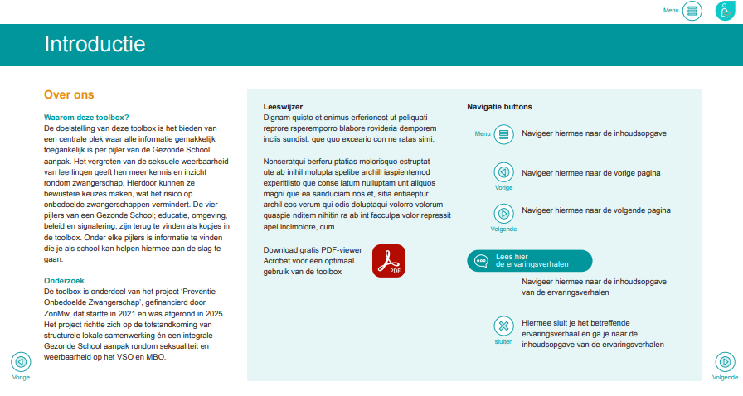

Slide 8
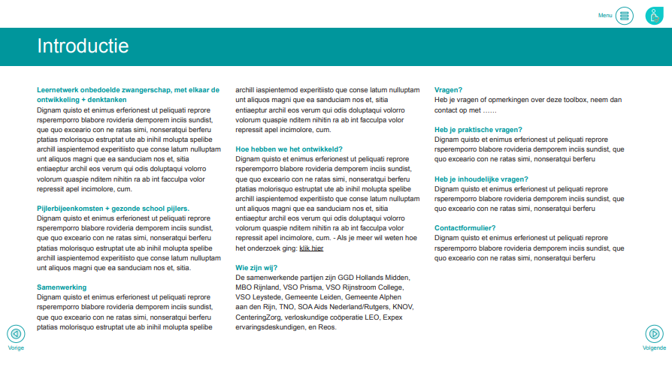

Slide 9
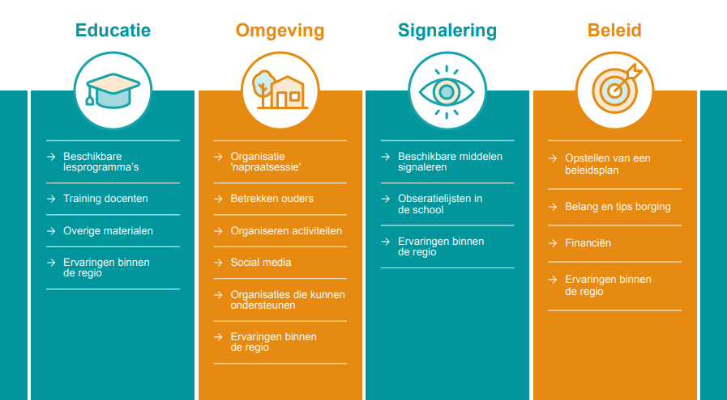

Slide 10
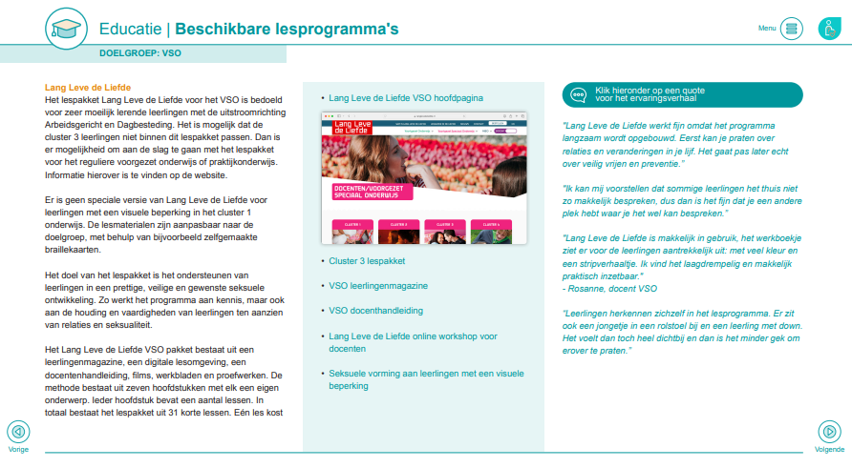

Slide 11
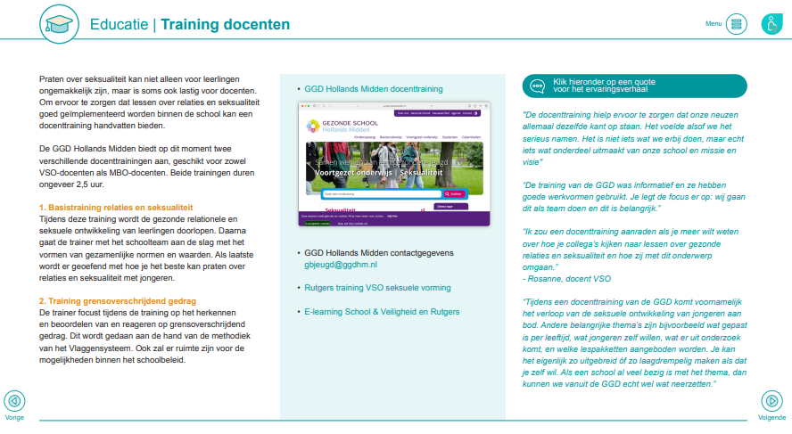

Slide 12
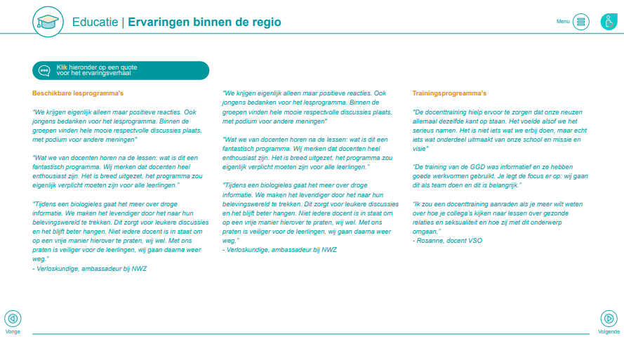

Slide 13
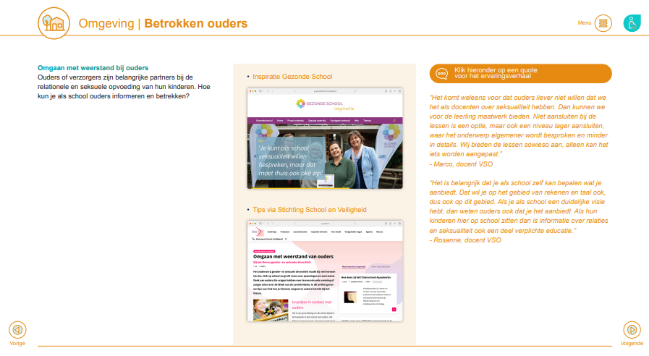

Slide 14
Ervaringen
“Het is fijn om het onderwerp een paar keer per jaar te bespreken. Samen erover praten is prettig, in plaats van dat het een taboe blijft. Stel er is iemand die het er wel over wil hebben en het thuis niet kan bespreken, dan is het goed dat deze lessen er zijn.” – Leerlingen MBO
Leerlingen
Docenten
Verloskundige
Gezondheidsbevorderaar GGD
“Onze directeur had ervoor gekozen om een docenttraining bij de GGD te organiseren. De training was echt bedoeld om onze neuzen dezelfde kant op te krijgen en het onderwerp serieus op te nemen. De training was informatief en gebruikte verschillende werkvormen wat ik fijn vond. Het belang van de lessen over preventie, relaties en seksualiteit werd benadrukt. Dat zorgde denk ik wel voor een nieuwe focus op het thema vanuit het gehele team” – docent VSO

Slide 15
Borging
Behoeften van het leernetwerk:
  Elkaar blijven zien om ontwikkelingen te delen
  Toolbox moet geüpdatet blijven
  Pijlerbijeenkomst regio breed inzetten

Slide 16
Onderzoek borging
Rol GGD in onderhoud toolbox, organisatie regio brede pijlersessie, voortzetting leernetwerk

Slide 17
Route (Nicolette/Carolina)
Presentatie werkgroep jeugd
Aankondiging memo
Besluit BAC voor financiële borging (5 maart)

